Slide 1
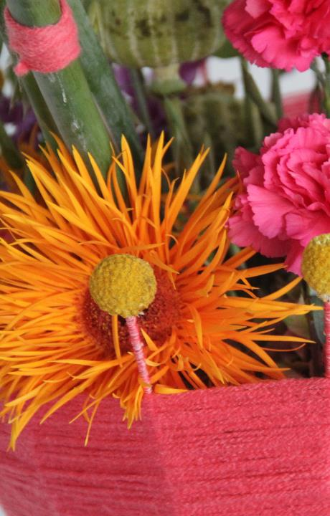
Kleurcontrasten Kleur tegen kleur contrast Complementair contrast Licht- donker contrast; Warm- koud contrast;

Slide 2
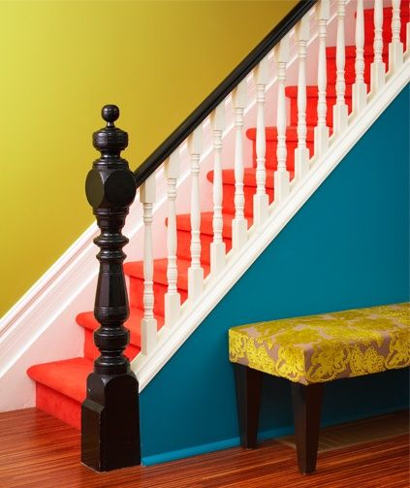

Slide 3
Kleur tegen kleur contrast Het eenvoudigste kleurcontrast ontstaat om de primaire (enkelvoudige) kleuren met de grootste zuiverheid tegen elkaar aan te zetten. Het grootste kleur tegen kleur contrast ontstaat met de primaire kleureng

Slide 4
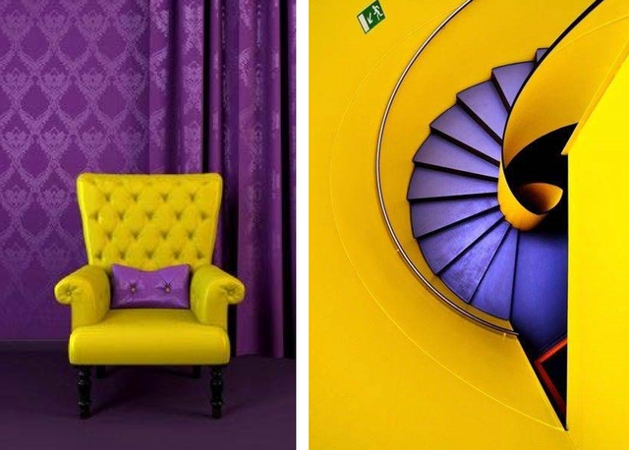

Slide 5
Complementair contrast Complementaire kleuren staan tegenover elkaar in de kleurencirkel.

Slide 6
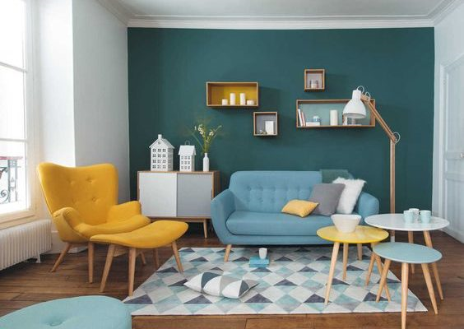

Slide 7
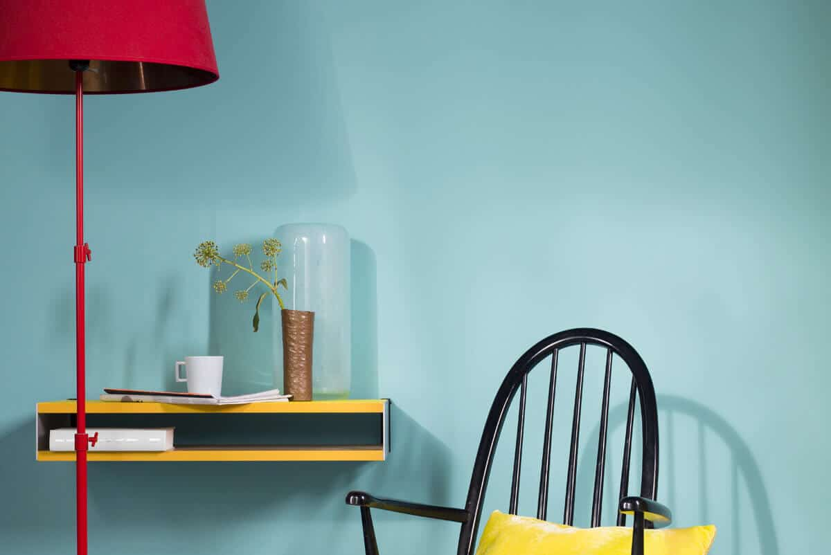

Slide 8
Warm koud contrast Het warm-koud contrast wordt veroorzaakt doordat sommige kleuren, vooral in de kleurencirkel rond de kleur rood gelegen, in de westerse samenleving een warme indruk maken. Andere kleuren, rondom de kleur blauw, maken een koude indruk.

Slide 9
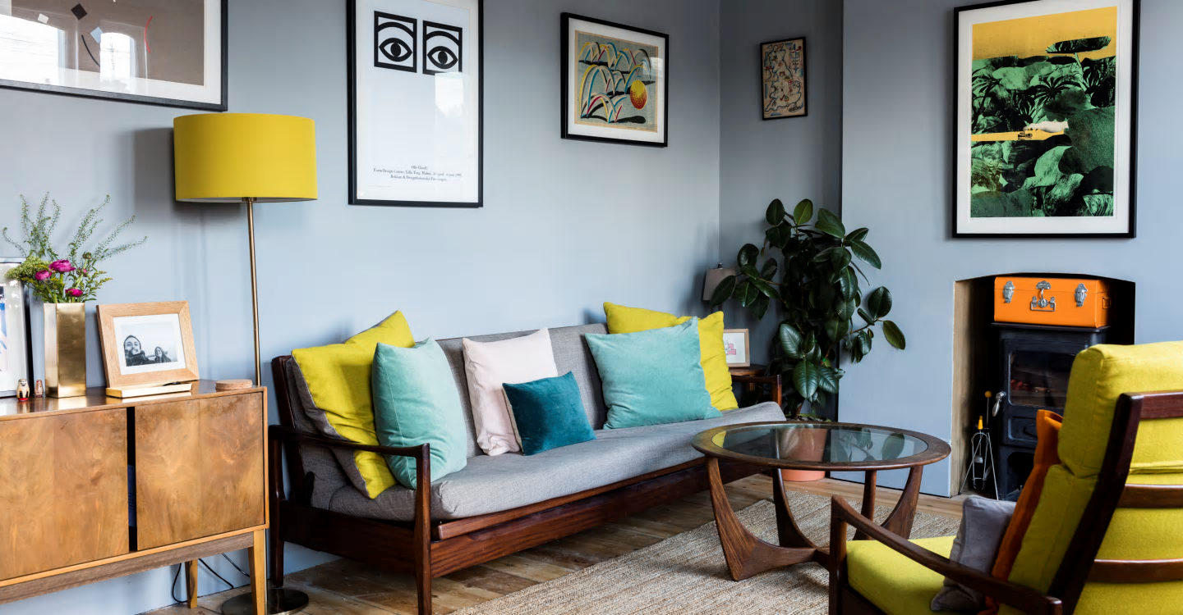

Slide 10
Licht donker contast wordt ook wel aangeduid als zwart-wit contrast". Van licht-donker contrast is ook mogelijk tussen twee kleuren bijvoorbeeld geel en paars, dat kun je beschouwen als het wit en zwart onder de kleuren. Tussen verschillende nuances (of tonen) van één kleur kan ook een licht-donker contrast opleveren.

Slide 12
Kwaliteitscontrast monochroom Het kwaliteitscontrast is het contrast tussen heldere, verzadigde kleuren, en matte, troebele kleuren. Het contrast hangt af van hoeveel wit of zwart er aan een kleur is toegevoegd.

Slide 14
Kwaliteitscontrast monochroom Het kwaliteitscontrast is het contrast tussen heldere, verzadigde kleuren, en matte, troebele kleuren. Het contrast hangt af van hoeveel wit of zwart er aan een kleur is toegevoegd.

Slide 15
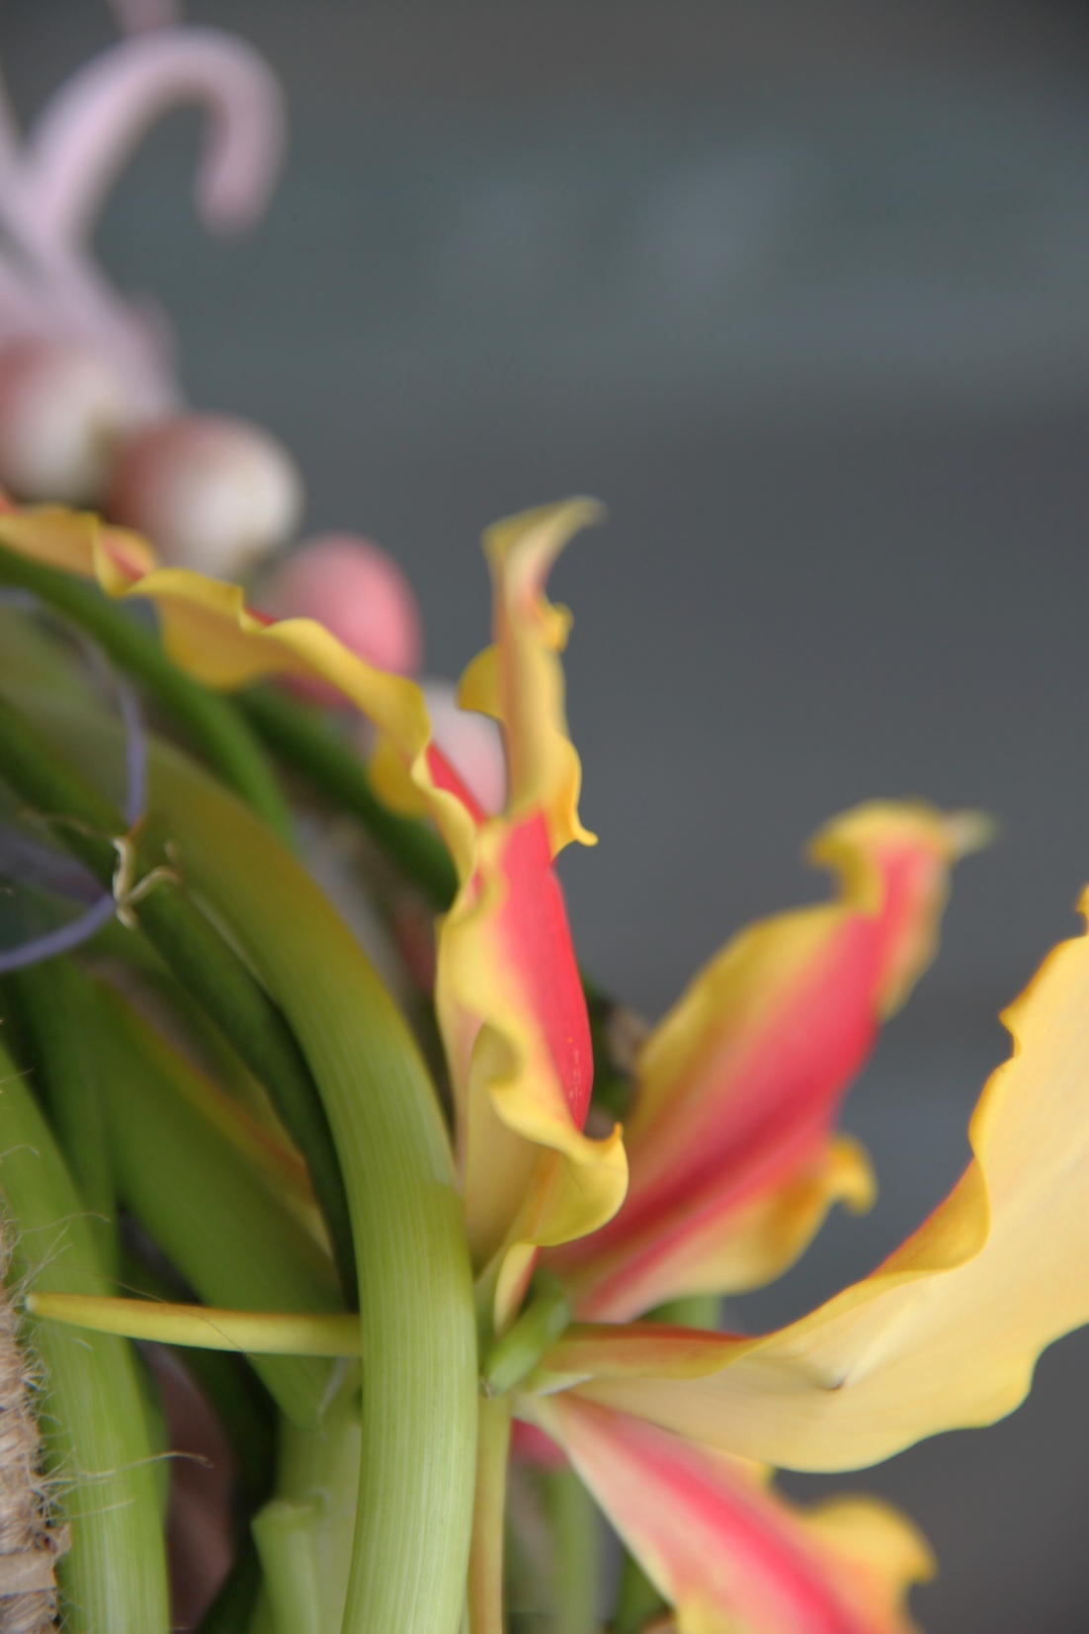
Vragen
Haal je beste binnenste buiten

